Slide 1
Knuth-Morris-Pratt Algorithm
Natillah Faalih Nanda Mustika Nasution
140810170044

Slide 2
Pengertian
Algoritme Knuth-Morris-Pratt adalah salah satu algoritme pencarian string, dikembangkan secara terpisah oleh Donald E. Knuth pada tahun 1967 dan James H. Morris bersama Vaughan R. Pratt pada tahun 1966, namun keduanya mempublikasikannya secara bersamaan pada tahun 1977.

Slide 3
Paradigma yang mendasari
Paradigma yang mendasari algoritma ini adalah

Slide 4
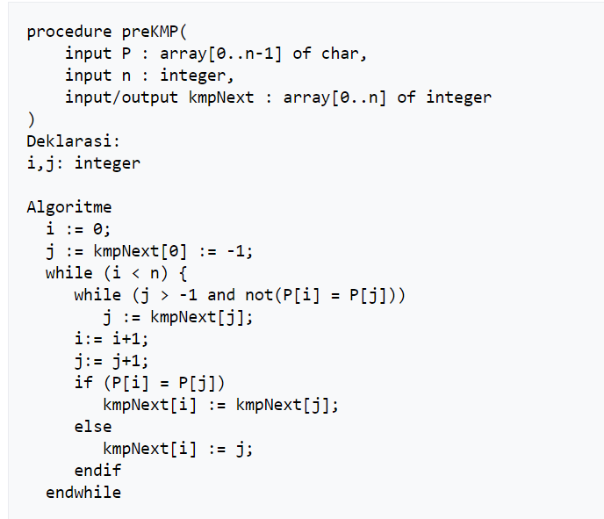
Pseudocode
Pseudocode algoritma Knuth-Morris-Pratt terbagi 2 fase :
Fase Pra-Searching

Slide 5
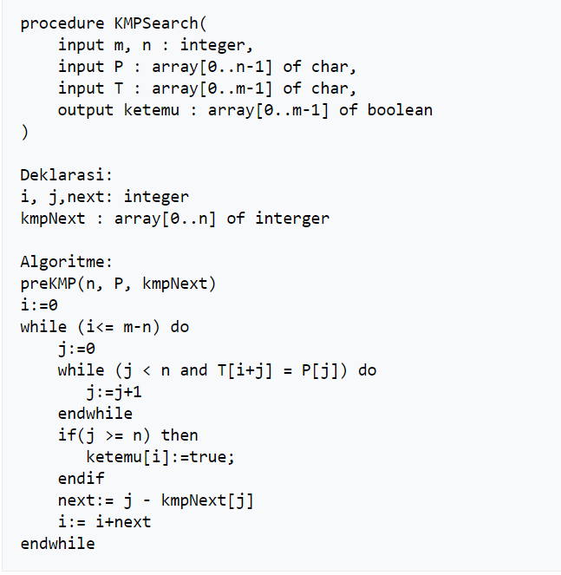
Pseudocode
2. Fase Searching

Slide 6
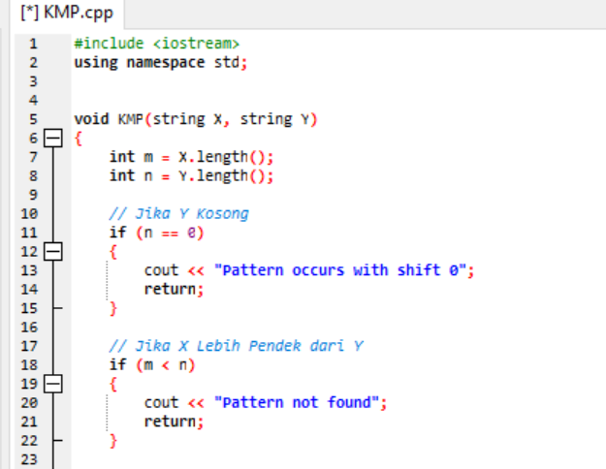
C++ Code

Slide 7
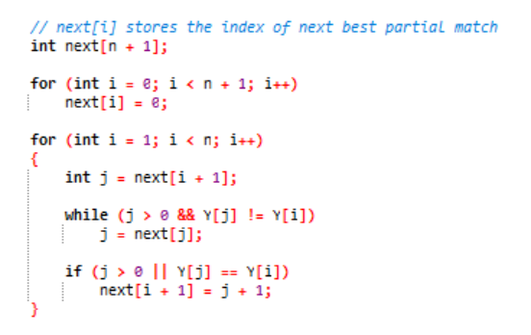
C++ Code

Slide 8
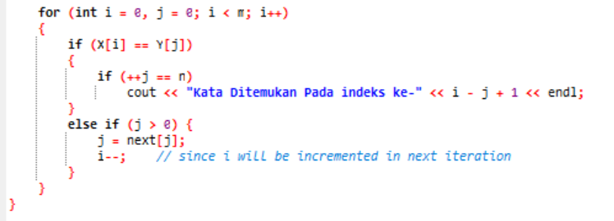
C++ Code

Slide 9
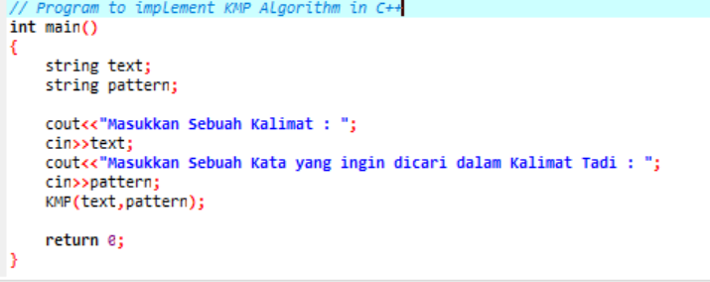
C++ Code

Slide 10
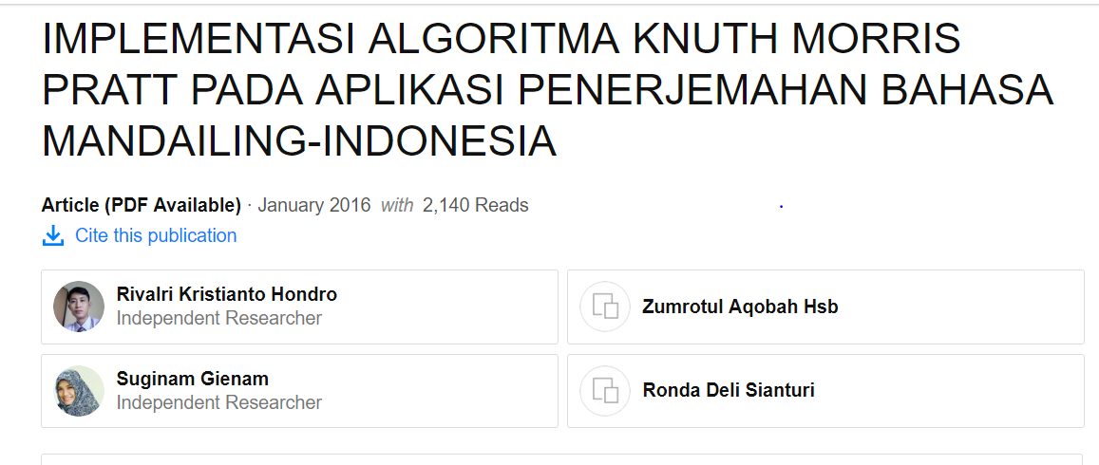
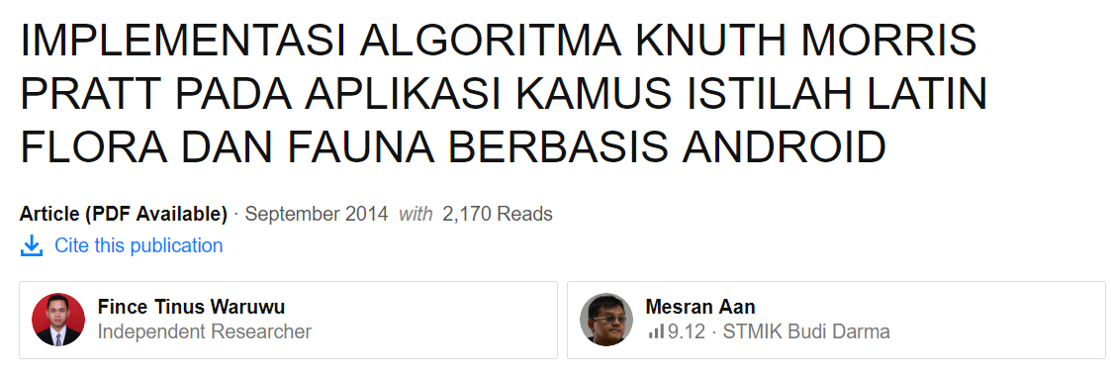
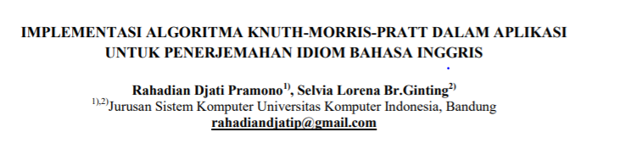
Contoh implementasi penggunaan algoritma Knuth-Morris-Pratt
Aplikasi Kamus

Slide 11
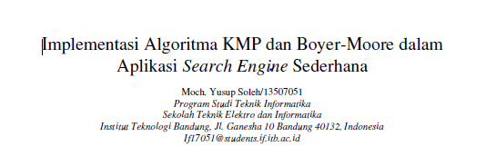
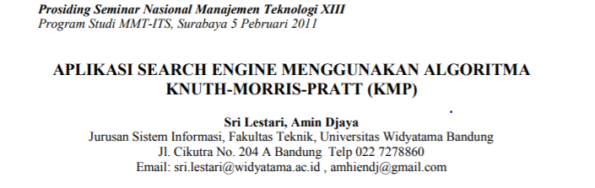
Contoh implementasi penggunaan algoritma Knuth-Morris-Pratt
Search Engine dan optimisasi pencarian

Slide 12
Contoh Soal
Dalam sebuah kalimat rancu yang berbunyi “INFO INFORM DIINFORMASIKAN” dapatkah ditemukan kata formasi, berikan penjelasan menggunakan algoritma Knuth-Morris-Pratt

Slide 13
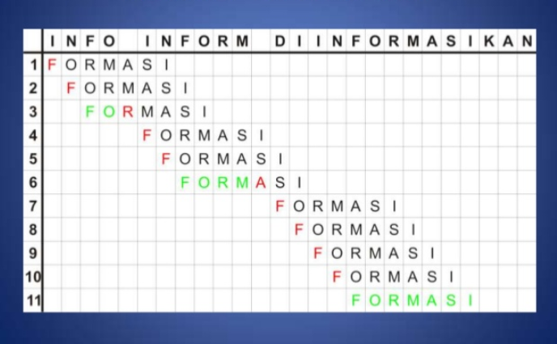
Penjelasan

Slide 14
Kompleksitas Algoritma
Ketika semua huruf dalam pattern yang akan dicari berbeda satu sama lain maka kompleksitas algoritma ini menjadi O(m*n) - > Worst Case
m = Panjang text
n = Panjang pattern
Dengan O(m+n) ->Best Case
m = kompleksitas algoritma pra-searching
n = kompleksitas searching

